Slide 1

Mission in a scoop
Klas: C1B
Niek, Babet, Kim, Finn & Oumaima
Studentnummer:
N: 1886338
B: 1884878
K: 1881352
F: 1888100
O: 1876453

Slide 2

Inhoudsopgave
Debrief
Context analyse
Empathy map
Persona
Customer Journey
Merkidentiteit en positionering
Foto 50 ideeën
Geteste prototypes
Keuze prototype met onderbouwing
Storytelling
Key visualisatie
Budget
Mediaplanning
Feedback en vragen

Slide 3
Debrief
Wat is de opdracht?
De consument bewust laten worden over de sociale missie van Ben & Jerry's
Hoe gaan we het aanpakken?
Door reclame te maken op verschillende platformen als: Tiktok, Instagram en Youtube we zullen consistent moeten posten om de consument op de hoogte te houden
Wat is het belang voor Ben & Jerry's?
Dat de consument weet dat Ben & Jerry's niet een gewoon ijsjesmerk is, maar juist veel doet voor de maatschappij en het milieu
Wat gaan we opleveren?
Een uitgewerkte social media campagne gericht op het verhogen van de bekendheid van de sociale missie van Ben & Jerry's
Wat is de doelgroep?
Is vooral mensen tussen de 18 en 30 jaar die bereid zijn meer te betalen voor hun ijs
Wat zijn de in- en externe factoren
Zoals de eigen merkidentiteit en de concurrentie. Trends op social media zijn ook erg belangrijk om mee bezig te houden

Slide 4

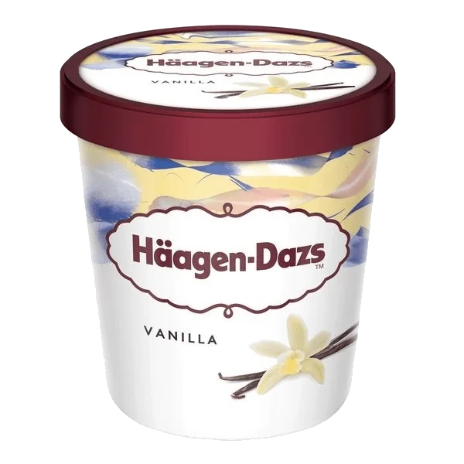
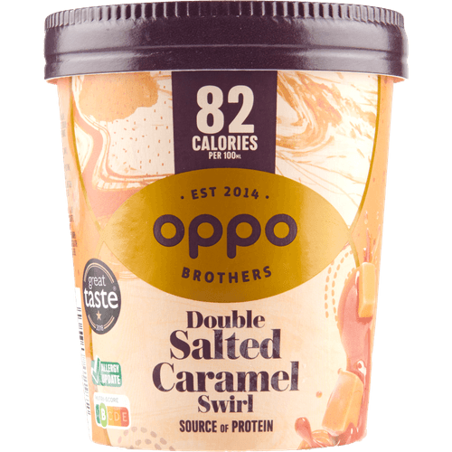
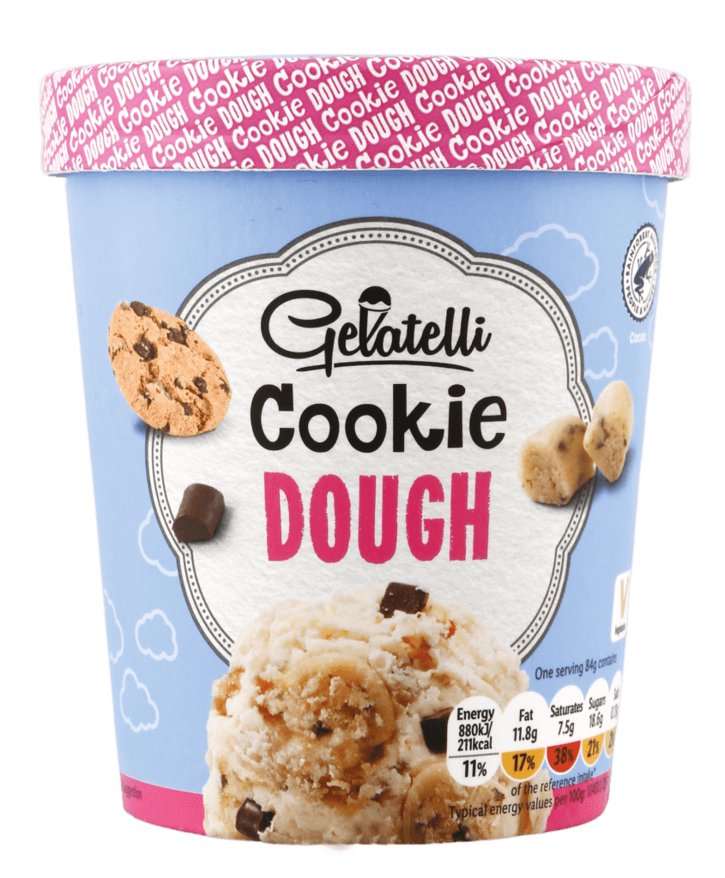
Context analyse
Locatie: Supermarkt, benzinestations en online winkels (flink,picnic)
Concurrenten: Magnum, Häagen-Dazs, Oppo en supermarkt huismerk -
Trends: Klimaatverandering, Fairtrade en maatschappelijke betrokkenheid
Innovatie: Vegan ijs, andere soorten ijs en gebruik van duurzame en groene vriezers
Bronnen: MyEdumundo & Benenjerry's

Slide 5
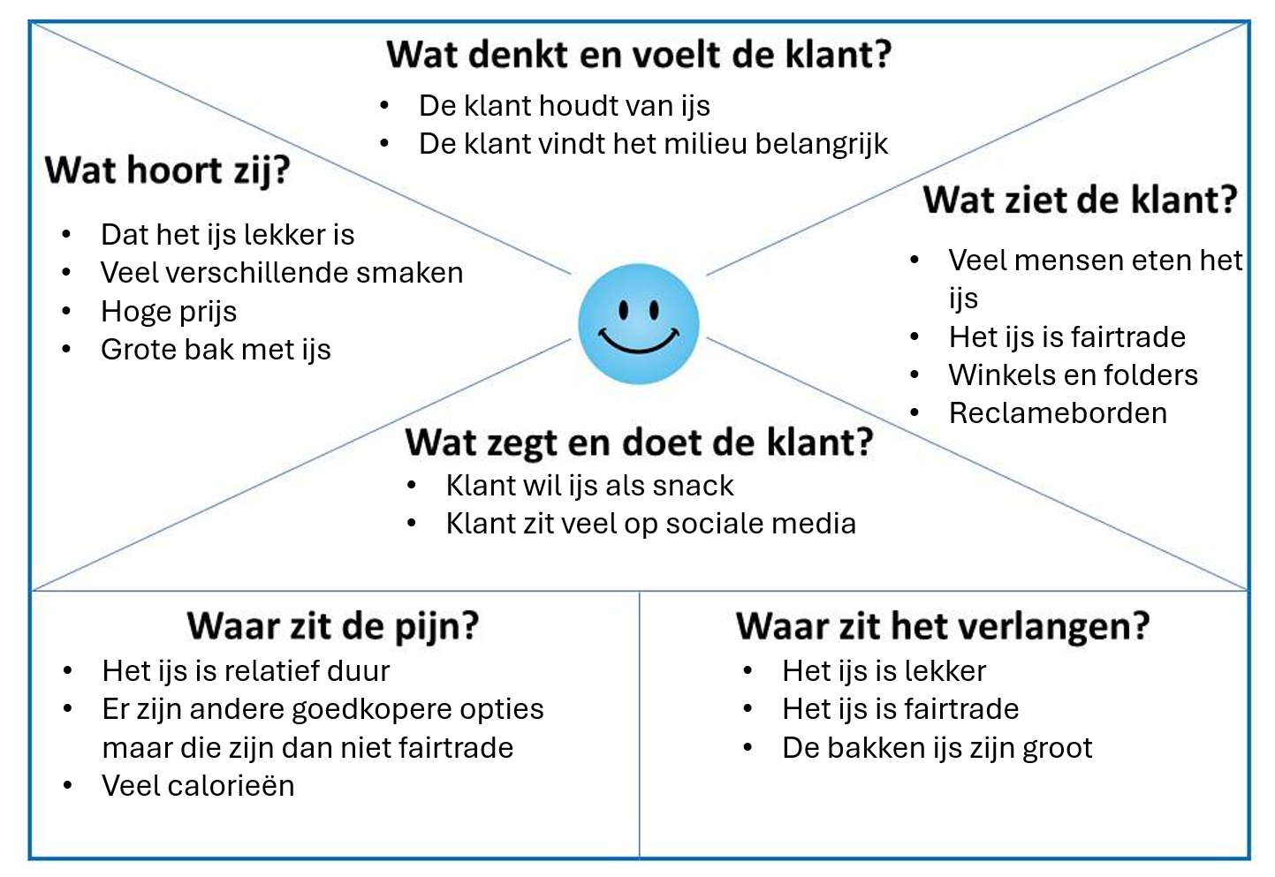
Empathy map

Slide 6
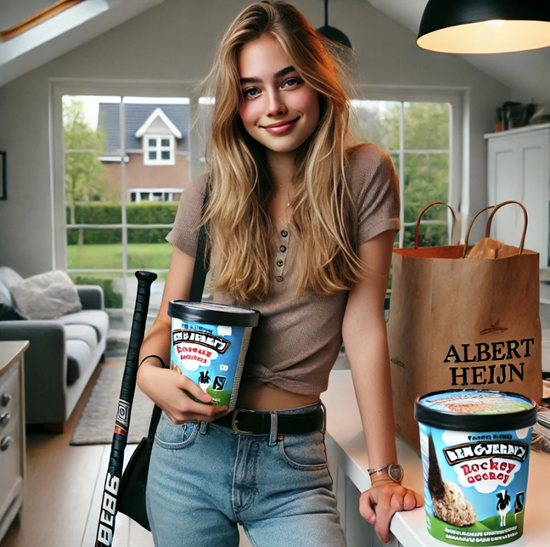
Persona
Emma Louise Jansen,19 jaar
Studeert hbo-verpleegkunde in Utrecht en doet drie keer per week aan hockey. Ze werkt na school bij de Albert Heijn en zit daar achter de kassa. Ze verdient ongeveer €10,- per uur. Emma Louise is een verzorgend type die graag met haar vriendinnen een drankje doet en doet daarnaast houdt van shoppen. Ze is geboren en getogen in het Gooi.
Woont in een vrijstaand huis in het Gooi. Naar school gaat ze altijd eerst met de trein en daarna de tram.
Emma Louise koopt regelmatig Ben & Jerry’s in de supermarkt waar ze werkt. Ze neemt het mee na haar werk als het in de korting is.

Slide 7
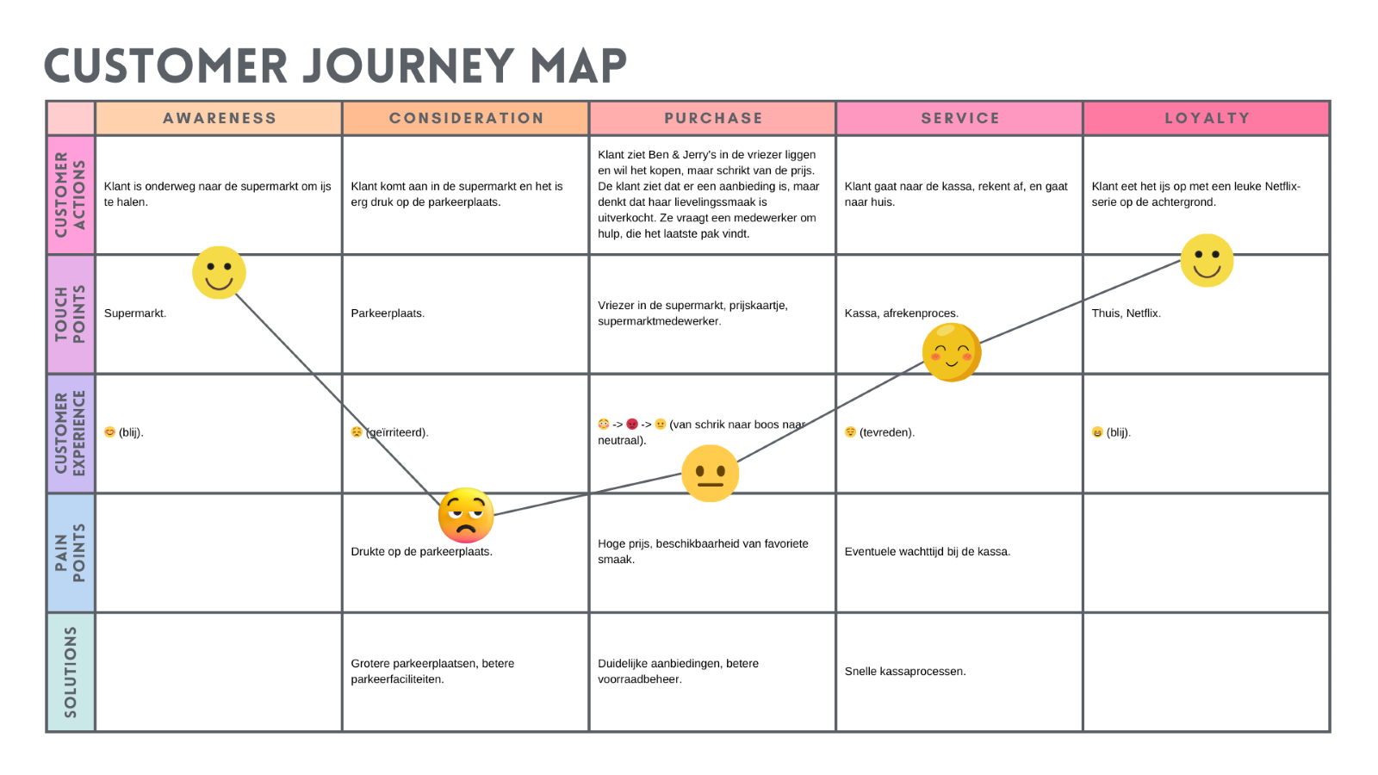
Customer Journey

Slide 8
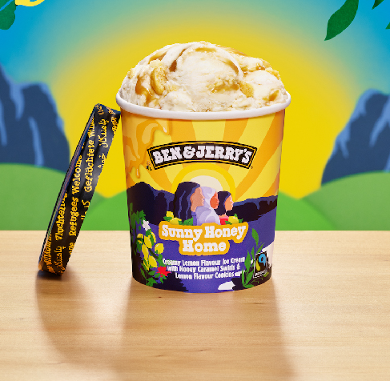
Merkidentiteit en positionering
Visuele merkidentiteit:
Logo, verpakkingen, kantoorgebouwen en bedrijfskleding
Mentale merkidentiteit:
DNA van het merk
De geschiedenis 1978 begonnen
Waarden: eerlijkheid en duurzaamheid
Visie: de wereld een stukje beter maken
Merkbelofte: (h)eerlijk ijs maken
Bronnen: MyEdumundo & Benenjerry's
Positionering
Premium ijsmerk
Maatschappelijke betrokkenheid
Doelgroepgericht

Slide 9
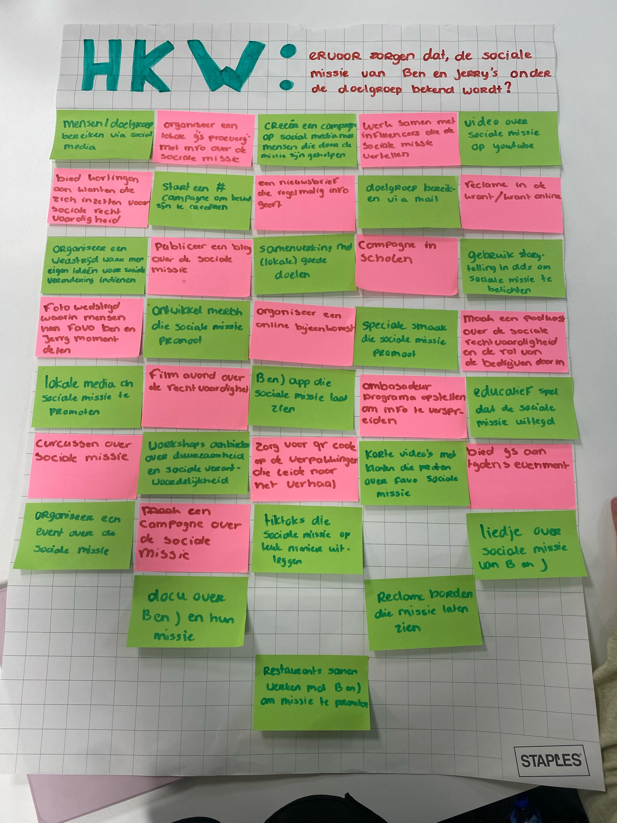
Foto 50 ideeën
Hoe kunnen wij ervoor zorgen dat de sociale missie van Ben & Jerry's onder de doelgroep bekend wordt?

Slide 10
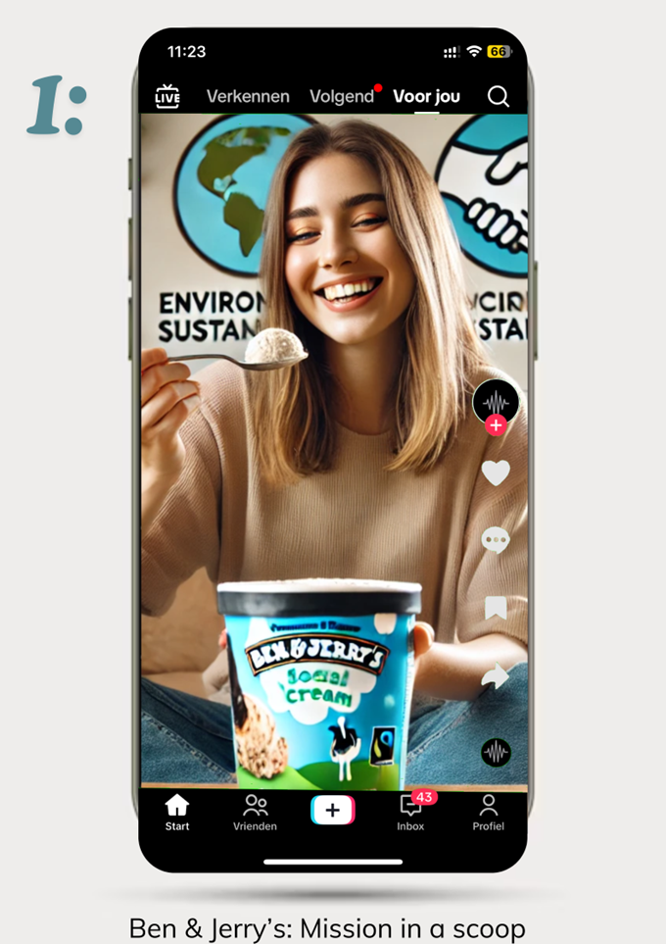
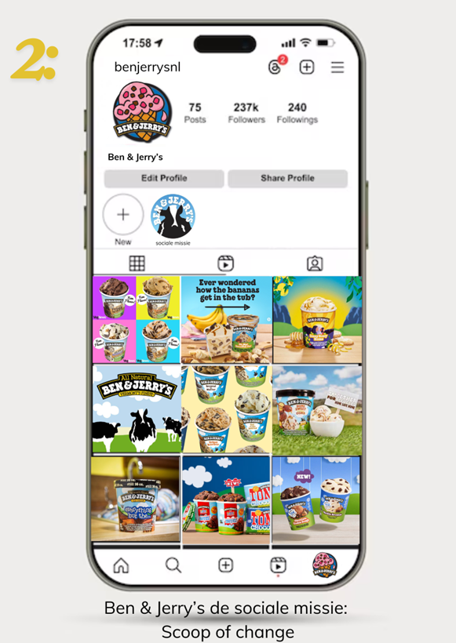
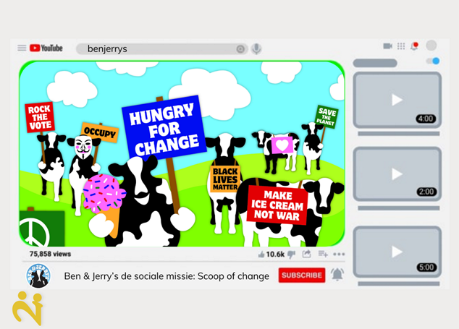
Geteste prototypes

Slide 11
Keuze prototype met onderbouwing
Mission in a scoop
Korte pakkende tiktokvideo's
De sociale missie uitleggen
Op een Ben & Jerry's manier/stijl presenteren
Uit interviews gehaald dat:
Doelgroep zit veel op tiktok
Lange video's worden niet bekeken
Mensen blijven kijken als er kortingscodes of winacties verstopt zitten (feedback)

Slide 12

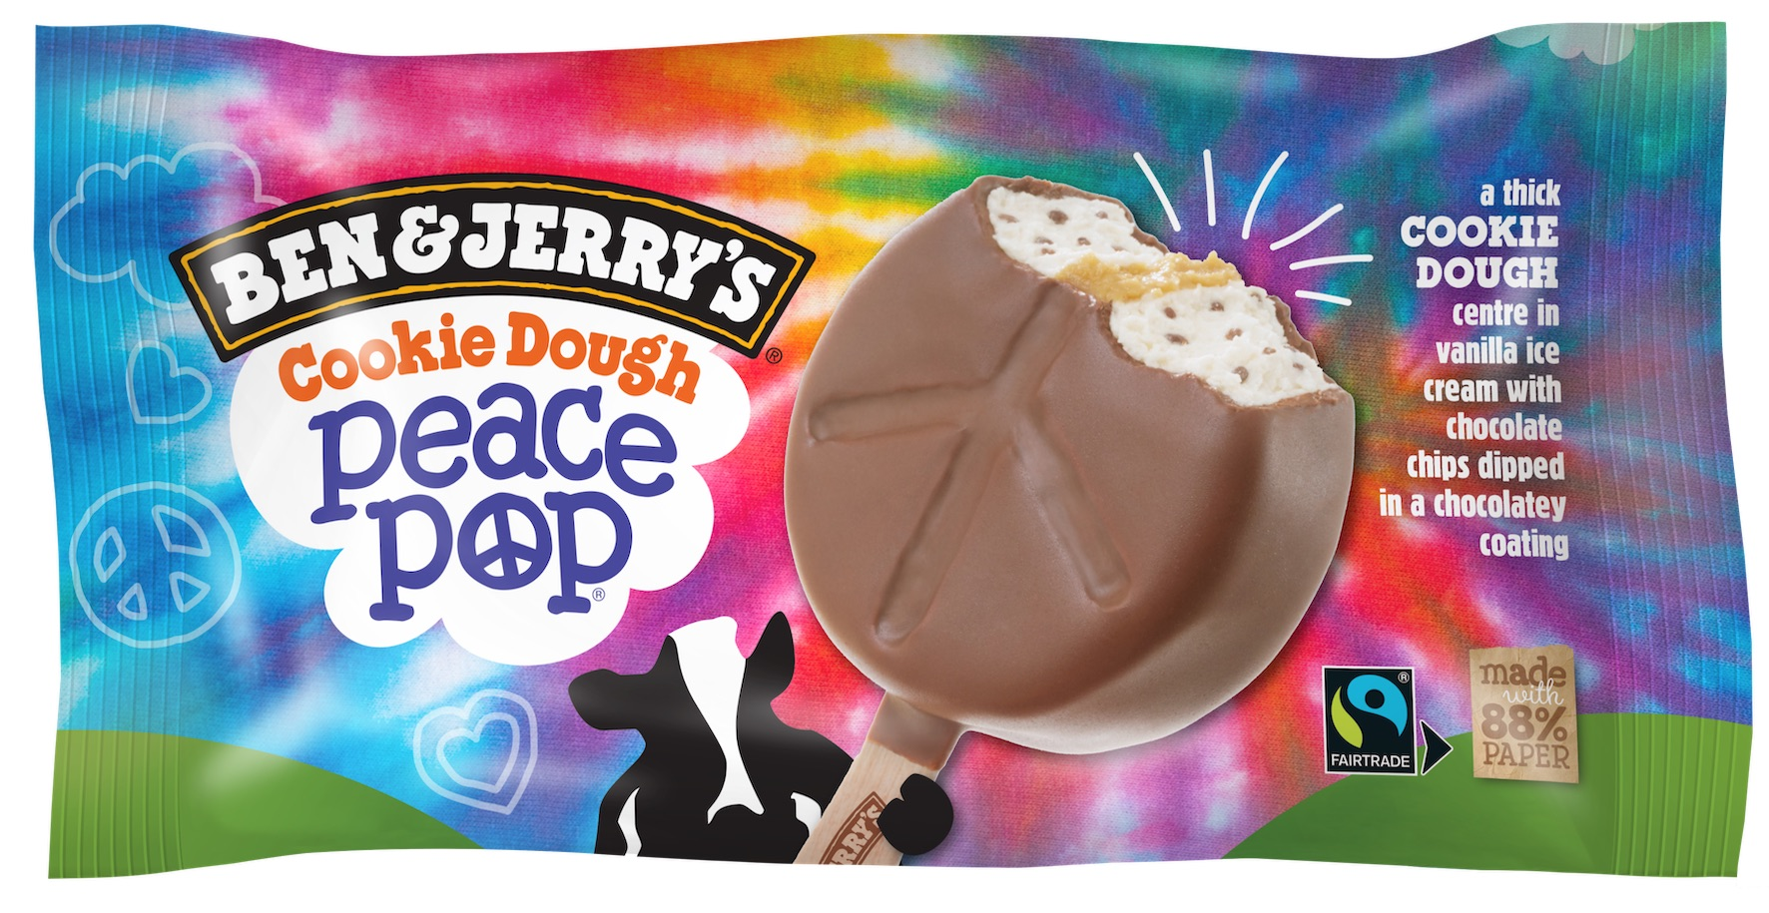
Boodschap inclusief verhaal achter de boodschap (storytelling)
Ben & Jerry's is meer dan ijs:
Eerlijke handel, milieuvriendelijkheid en sociale rechtvaardigheid
Betrokken bij verschillende maatschappelijke kwesties, zoals klimaatverandering, raciale gelijkheid en dierenrechten
In de jaren '80 begon Ben & Jerry's zich uit te spreken over belangrijke sociale kwesties
In 2000 lanceerden ze het "Peace Pop" en gebruikten de opbrengsten om vrede en rechtvaardigheid te bevorderen
Bronnen: Benenjerrys en Gebrands & communicatieprofessional, 2024

Slide 13


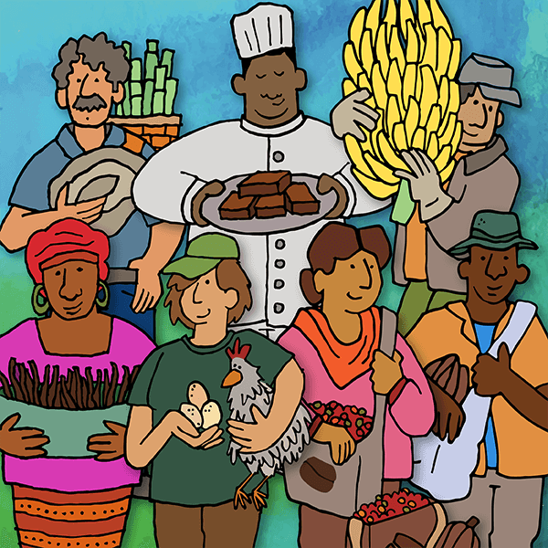




Key Visualisatie

Slide 14
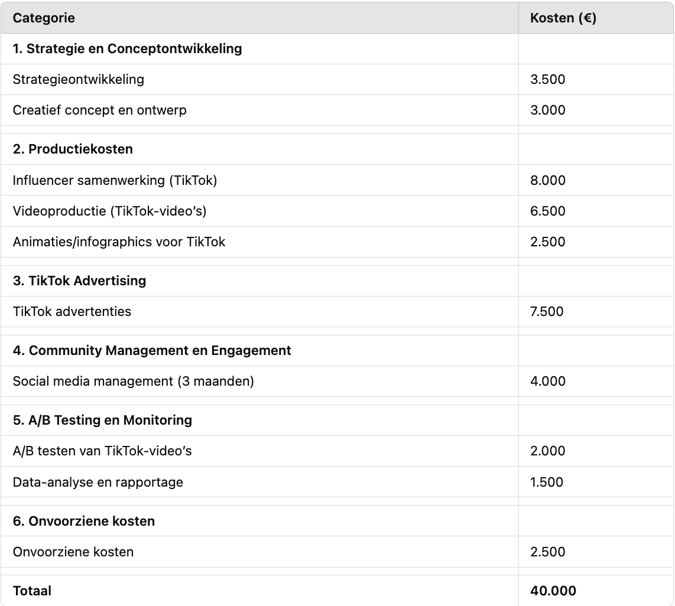

Budget
Influencers met groot bereik die maatschappelijk betrokken zijn (Rianne Meijer en Giel de Winter)
Tiktok reclames
Videoproductie

Slide 15


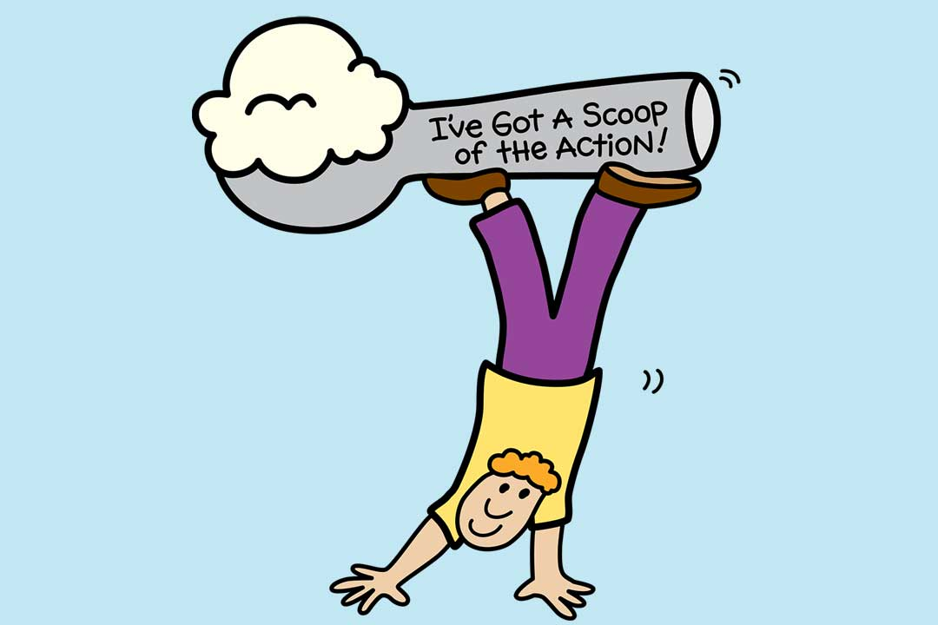
Mediaplanning
Mediadoelgroep
Doelgroep Ben & Jerry's zit veel op Tiktok
Mediadoelstellingen
40% van de doelgroep moet de campagne minimaal 5 keer zien via Tiktok
Mediastrategie
Online medium, korte pakkende tiktokvideo's
Campagnekosten
Totale kosten van €40.000,-
Controle evaluatie
Blijft men de video's kijken?
Bron: Myedumundo

Slide 16


Feedback en vragen
?

